Slide 1
Промышленный катализ в нефтепереработке
Дезактивация и регенерация катализаторов
Лекция 4
emyu@tpu.ru
https://portal.tpu.ru/SHARED/e/EMYU/
https://us05web.zoom.us/j/6111307161?pwd=NjFYUEs1MkZiT0cxTmdwZVhvOGhTQT09
Лектор – к.т.н., доцент ОХИ Юрьев Е.М.

Slide 2
Дезактивация катализаторов

Slide 3


Причины дезактивации
Катализ – это возбуждение химических реакций или изменение их скорости под влиянием веществ – катализаторов, многократно вступающих в промежуточное химическое взаимодействие с участниками реакций и восстанавливающих после каждого цикла промежуточного взаимодействия свой состав.
Теоретически, каталитическое действие должно длиться бесконечно долго, если бы не побочные процессы, сопровождающие каталитические …
Причины дезактивации
Отравление.
Блокировка.
Уменьшение площади удельной поверхности в результате спекания или миграции.
Удаление активной фазы.
Главные причины дезактивации нанесенных металлических катализаторов: рекристаллизация и отравление.
3

Slide 4
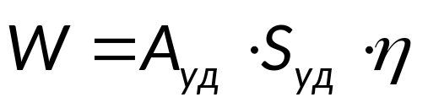
Причины дезактивации
Активность единицы объема катализатора
где:
W – каталитическая активность, определяемая количеством вещества, реагирующим в единицу времени в заданных условиях в единице объема катализатора, моль/(м³ с);
А_{уд} – удельная каталитическая активность (УКА): активность единицы поверхности катализатора, моль/(м² с);
S_{уд} – полная площадь поверхности катализатора в единице объема, м²/м³;
η – степень использования внутренней поверхности зерна катализатора
Причины дезактивации
Отравление.
Блокировка.
Уменьшение площади удельной поверхности в результате спекания или миграции.
Удаление активной фазы.
Главные причины дезактивации нанесенных металлических катализаторов: рекристаллизация и отравление.
4

Slide 5
Обзор классических работ дезактивации
№ лит. ист-ка | Тип дезактивации, реакция | Характер уменьшения активности | Комментарий
1 | Отравление Pt металлами, S, N, реакции гидрирования | Линейная, экспоненциальная | Первое систематическое исследование действия отравления примесями на благородные металлы
2 | Отравление SiO₂ и SiO₂/Al₂O₃ органическими основаниями, реакции крекинга | Экспоненциальный | Демонстрируется кислотная природа этих оксидов, установлена корреляция активности, основанная на поведении при отравлении
3 | Отравление различных типов Аl₂О₃ различными щелочными металлами, реакции изомеризации и дегидратации | Линейная, экспоненциальная | Показана специфичность поведения при отравлении как химической природы яда, так и реакции
4 | Коксование металлооксидных катализаторов крекинга | Степенной закон, время контакта | Разработанная корреляция количества кокса на катализаторе в зависимости от времени реакции
5 | Коксование SiO₂/Al₂O₃ и цеолитных катализаторов крекинга | Экспоненциальная от времени контакта | Деактивация и кинетические модели каталитического крекинга
6 | Спекание при риформинге на Pt/Al₂O₃ | Гиперболический | Преимущественная дезактивация одной функции бифункционального катализатора
7 | Спекание, в основном, касающееся атомов Pt | Различный | Обзорная статья
1. E.B. Maxted, Advan. Catalysis, 3, 129 (1951).
2. G.A. Mills, E.R. Boedeker, and A.G. Oblad, J. Amer. Chem. Soc., 72, 1554 (1950).
3. H. Pines and W.O. Haag, J. Amer. Chem. Soc., 82, 2471 (1960).
4. A. Voorhies, Jr., Ind. Eng. Chem., 37, 318 (1945).
5. V.W. Weekman. Jr., Ind. Eng. Chem. Proc. Design Devel., 7, 90 (1968); 8, 388 (1969); V.W. Weekman, Jr., and D.M. Nace, Amer. Inst. Chem. Eng. J., 16, 397 (1970); D.M. Nace, S.E. Voltz, and V.W. Weekman. Jr., Ind. Eng. Chem. Proc. Design Devel., 10, 530, 538 (1971).
6. H.J. Maat and L. Moscou, Proc. Int. Congr. Catalysis, 3rd, p. 1277, North-Holland, Amsterdam, 1965.
7. S.E. Wanke and P.C. Flynn, Cat. Rev.—Sci. Engr., 12, 92 (1975).
5

Slide 6
Отравление катализаторов

Slide 7
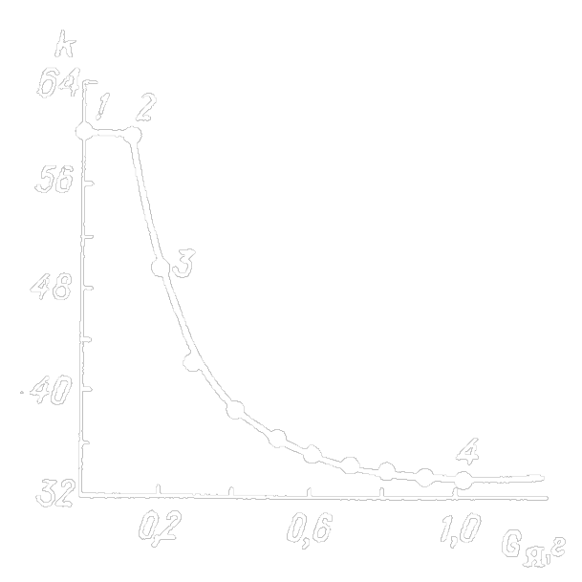
Отравление катализаторов
Отравление - потеря активности вследствие сильной хемосорбции химической примеси на активных центрах поверхности, препятствующей доступу к ним молекул-реагентов.
Это не следует путать с ингибированием, выраженным терминами адсорбции в знаменателе выражений скорости ЛГ
Каталитические яды снижают активность катализаторов, как правило, за счет повышения Е_{а}.
Каталитические яды – это:
1) Примеси, присутствующие в исходных реагентах (физическая адсорбция);
2) Продукты побочных реакций на поверхности (хемосорбция);
Рисунок - Зависимость константы скорости окисления диоксида серы от концентрации мышьяка
а) Вначале яд оседает на неактивных центрах – линия 1-2;
б) Яд действует на отдельные активные центры, не действуя на соседние – участок 2-3, почти прямая.
в) Увеличение концентрации яда тормозит образование новых связей АЦ-яд – участок 3-4, гипербола
7

Slide 8
Виды дезактивации при отравлении катализатора
Необратимое отравление
Не исчезает при исключении источника отравления – требуется регенерация или замена.
Связи, связывающие катализатор и яд, часто бывают аномально прочными и весьма специфичными. Следовательно, процесс зачастую необратим.
Обратимое отравление
Если адсорбция яда не слишком прочна, активность восстанавливается при исключении источника отравления в результате десорбции яда;
Удаление яда с поверхности может происходить в результате взаимодействия с реагентами (R-SH => Me-S => H₂S) или изменения температуры.
Реакции, продукты которых прочно адсорбируются на катализаторе, называются самоотравляющимися.
8

Slide 9
Отравление катализаторов
Наиболее чувствительны к ядам металлические катализаторы: Pt, Pd, Ni, V, Au, Ag, Re.
Яды для них:
1) Молекулы, содержащие элементы V и VI групп (N, P, As, Sb, O, S, Se, Te) – легко образуют связи с металлами из-за неподеленной пары электронов на валентном уровне – чаще всего сульфиды;
2) Соединения каталитически токсичных металлов (Hg, Pb, Zn, Cd, Sn) – ионы восстанавливаются в условиях реакции на поверхности активных частиц – образуется неактивный сплав;
3) Молекулы с кратными связями, образующие прочные координационные связи с переходными металлами (CO, CN, NO, =С=С=) и прочноадсорбирующиеся органические соединения;
4) Cl⁻-ионы – образуются поверхностные хлориды или летучие хлориды, облегчающие спекание.
9

Slide 10
Процессы: катализаторы и яды
Процессы | Катализаторы | Яды
гидрирование нефтяных фракций, риформинг гидроочистка | Ni, Pd, Pt, Co, Mo | сернистые соединения (тиолы, меркаптаны, сероводород)
Синтез аммиака | Fe | кислородсодержащие соединения (вода, оксиды углерода)
Окисление органики | Ag | хлорсодержащие соединения
Каталитический крекинг | алюмосиликаты | органические основания (пиридин, аммиак, хинолин)
Пути снижения влияния ядов на процесс
Тщательная очистка сырья
Использование предварительного реактора
Использование реакторов специальных конструкций
10

Slide 11
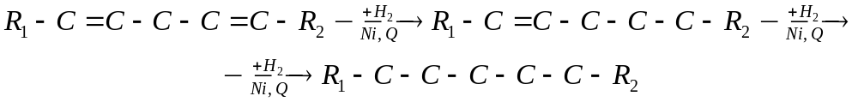

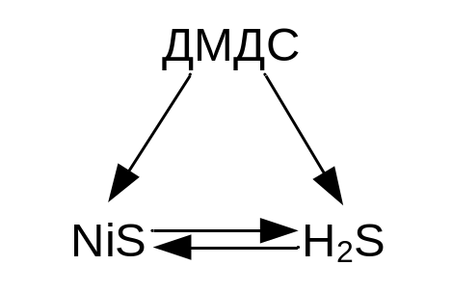
Селективное отравление
Селективное отравление – специальная процедура: введение небольшого (дозированного) количества яда, который уменьшает активность катализатора и повышает селективность.
Это характерно для сложных реакций, в которых необходимо воздействовать на одну из стадий.
Процесс Define – Селективное гидрирование линейных диолефинов С₉-С₁₄
11

Slide 12
Спекание катализаторов

Slide 13
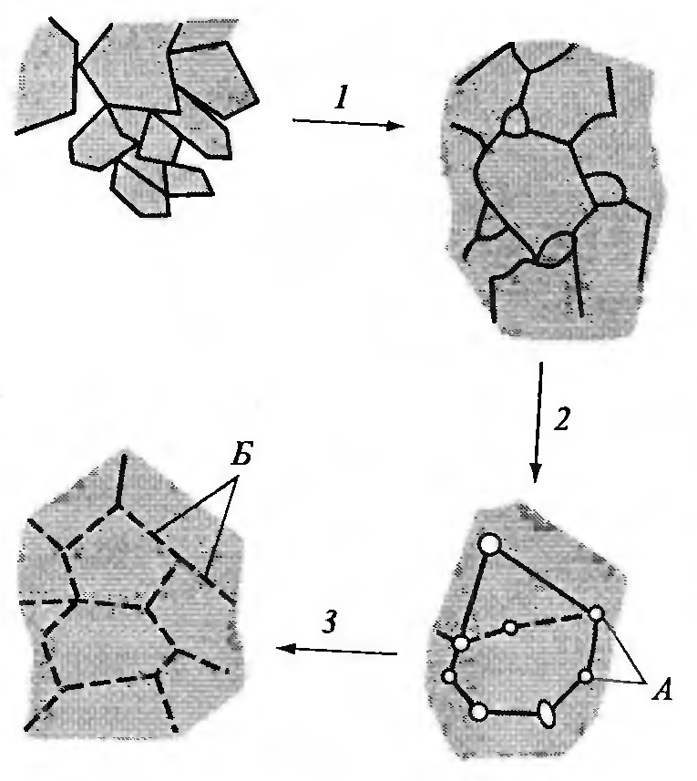
Спекание катализаторов
Спекание – потеря активности из-за уменьшения удельной активной поверхности (м²/м³), обычно, в результате слишком высоких температур.
Спекание – необратимый физический процесс, приводящий к уменьшению каталитически активной поверхности. При спекании может происходить рост кристаллитов металла на носителе или уменьшение удельной поверхности ненанесенного катализатора. Иногда под старением катализатора понимают именно спекание.
Рисунок – Динамика спекания
1 – начальная стадия, 2 – промежуточная стадия, 3 – заключительная стадия.
А – закрытая пора, Б – границы зерен
13

Slide 14
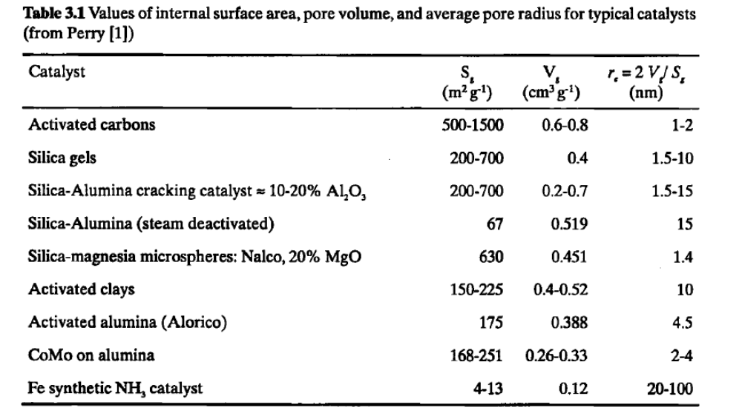
Спекание катализаторов
Таблица – Значения внутренней удельной поверхности, объема пор и среднего радиуса пор для типичных катализаторов [Perry, Справочник инженера-химика]
Большая площадь поверхности не всегда является преимуществом для каталитических реакций. Для некоторых реакциях мелкие поры затрудняют внутренний массо- и теплообмен, что может привести к снижению кажущейся активности катализатора, неблагоприятному распределению продуктов и/или спеканию катализатора. Поэтому площади поверхности более 1000 м²/г непрактичны.
14

Slide 15
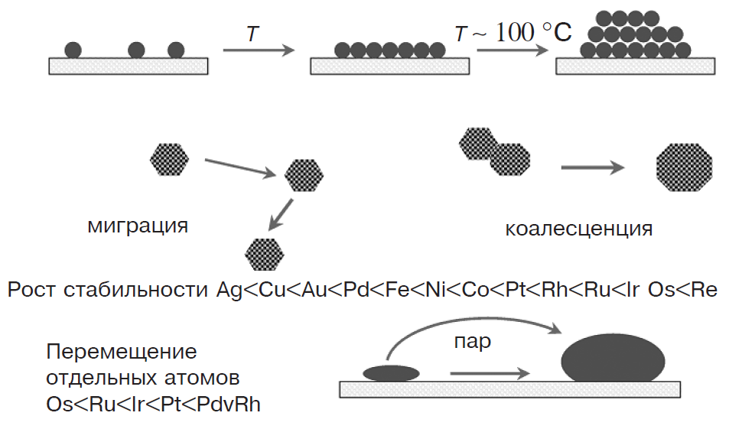
Рекристаллизация нанесенных металлов
Рисунок – Схема роста частиц металла на носителе
15

Slide 16
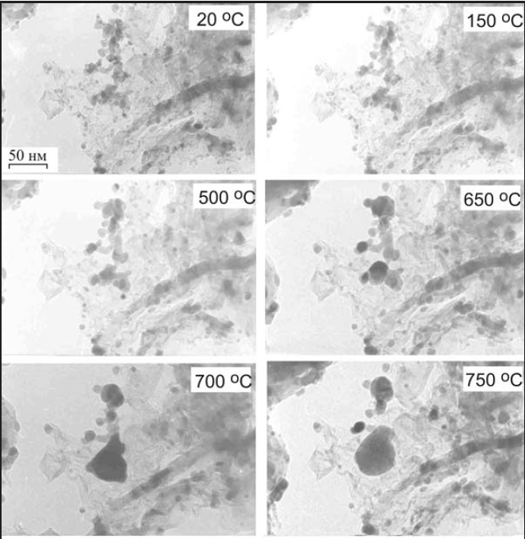
Рекристаллизация нанесенных металлов
Отрыв атома металла (лимитирующая стадия, происходит только при 500-700 °С)
Прикрепление атома к поверхности носителя
Миграция атома по поверхности носителя
Рисунок – Миграция атомов металла по поверхности катализатора Pd/C
Захват атома кристаллитом
16

Slide 17
Рекристаллизация нанесенных металлов
Варианты процесса спекания:
Активная фаза катализатора может превращаться в менее активную или селективную форму (сложные оксиды Ме в реакциях парциального окисления);
Кристаллы сложного оксида могут разлагаться, образуя летучие соединения активного элемента.
Аморфные катализаторы могут кристаллизоваться;
Соединения, активные в одной кристаллической форме могут превращаться в другую, менее активную кристаллическую форму.
Активность или селективность нанесенного Ме-катализатора может уменьшаться в результате образования сплава с Ме-примесями или из-за взаимодействия с носителем (никель на оксиде алюминия → алюминат никеля).
Многие промоторы вводятся, чтобы предотвратить спекание.
Например, в Pt-Re/Al₂O₃ катализаторе риформинга рений:
Связан с оксидом алюминия и платиной, предотвращая миграцию платины;
В ходе реакции связывает серу, предотвращая отравление платины;
Препятствует образованию кокса.
17

Slide 18
Факторы процесса спекания
Атмосфера, в которой находится металлическая частица (в O₂ – летучие оксиды, в СО – летучие карбонилы, в H₂ – гидриды, в Cl₂ – летучие хлориды) – образующиеся соединения диффундируют по поверхности к энергетически более выгодным местам;
Характер распределения Ме-частиц по поверхности – чем больше удельная поверхность носителя, чем более равномерно распределение частиц по поверхности, тем стабильнее катализатор;
Наличие ионов других металлов, препятствующих миграции частиц по поверхности;
Наличие на поверхности шероховатостей и дефектов, играющих роль центров стабилизации.
Рисунок – Динамика спекания
1 – начальная стадия, 2 – промежуточная стадия, 3 – заключительная стадия.
А – закрытая пора, Б – границы зерен
18

Slide 19
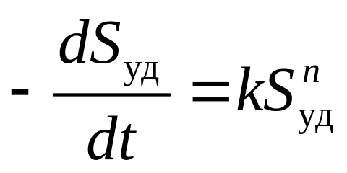
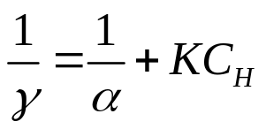
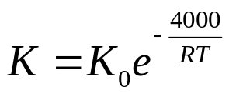
Математическое выражение скоростей спекания и кристаллизации
Кинетика процесса спекания
Порядок процесса потери удельной поверхности - 6-15, иногда 2-4 (платиновые катализаторы); Скорость потери поверхности растет с ростом температуры. Скорость потери поверхности выше в кислородсодержащем газе.
Рекристаллизация нанесенных металлов
Рекристаллизация протекает за счет медленного роста крупных кристаллов при объединении мелких. Чем выше концентрация поверхностного компонента, тем выше скорость рекристаллизации.
Дисперсность платины на γ-оксиде алюминия (Зайдман, ИК СО РАН):
где γ — доля атомов металла, доступная для хемосорбции; С_{Н} — поверхностная концентрация платины на носителе; α — постоянная (α≤1); K — константа кристаллизации, зависящая от природы активного компонента и носителя.
19

Slide 20
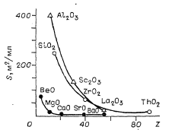
Устойчивость катализаторов к рекристаллизации
Устойчивость определяет сопротивление процессу рекристаллизации.
1. Ввод добавок (катализаторы синтеза аммиака, катализаторы синтеза метанола) – текстурных промоторов;
2. Выбор термостойкого и инертного носителя (корреляция свойств термостойкость - склонность к рекристаллизации):
Правило Эндрю-Таммана (действительно для высоких Т): Чем выше температура плавления вещества, тем ниже скорость рекристаллизации.
При низких температурах (Левицкий, 800-1000 °С): С увеличением порядкового номера металла поверхность окислов после термообработки снижается независимо от температуры плавления (рис.)
Рисунок – Стабильность поверхности окислов элементов II-IV групп периодической системы;
Z – порядковый номер
20

Slide 21
Блокировка поверхности катализаторов

Slide 22
Блокировка поверхности катализаторов
Блокировка (в т.ч. и коксование, и загрязнение, англ. fouling) – физическое покрытие поверхности катализатора пылью, мелким порошком или углеродистыми отложениями (коксом).
При этом происходит выключение активных участков поверхности, например, блокировка устья поры закрывает для исходного сырья всю пору.
Критическое содержание, как правило, - 5-20 %
Так же, как и каталитические яды, поверхность блокируют:
1. Примеси, присутствующие в исходных реагентах: например, металлы, образующиеся из металлорганических соединений, – V, Ni, Fe, Co (катализируют образование С волокнистой структуры);
2. Продукты побочных реакций на поверхности: например, кокс – высокоуглеродистые органические соединения.
Благоприятные условия: восстановительная атмосфера и повышенная температура.
22

Slide 23
Образование кокса
Коксообразование:
- на неМе-катализаторах: CH_{x}-отложения содержат большое количество водорода (x ≈ 0,5-1);
- на Ме: обычно содержат мало Н или не содержат совсем;
Пути образования кокса:
1. Пиролиз реагентов в газовой фазе, отложение продуктов пиролиза на поверхности (при высокой Т);
2. Побочные каталитические реакции на поверхности (при низкой Т).
Реакции дегидрирования и конденсации:
алканы → олефины → диены → ароматика → кокс
Способность к коксообразованию определяется:
Высокой адсорбционной способностью УВ;
Кислотной активностью УВ.
Прочие факторы:
Температура;
Фаза сырья;
Пористая структура катализатора;
Содержание водорода.
Соотношение скоростей образования углерода и его разложения зависит от катализатора и от природы углеводородов (например, на железе углерод отлагается легче, чем на никеле).
23

Slide 24
Образование кокса
Коксообразование:
- на неМе-катализаторах: CH_{x}-отложения содержат большое количество водорода (x ≈ 0,5-1);
- на Ме: обычно содержат мало Н или не содержат совсем;
Пути образования кокса:
1. Пиролиз реагентов в газовой фазе, отложение продуктов пиролиза на поверхности (при высокой Т);
2. Побочные каталитические реакции на поверхности (при низкой Т).
Реакции дегидрирования и конденсации:
алканы → олефины → диены → ароматика → кокс
Способность к коксообразованию определяется:
Высокой адсорбционной способностью УВ;
Кислотной активностью УВ.
Прочие факторы:
Температура;
Фаза сырья;
Пористая структура катализатора;
Содержание водорода.
Соотношение скоростей образования углерода и его разложения зависит от катализатора и от природы углеводородов (например, на железе углерод отлагается легче, чем на никеле).
24

Slide 25
Кокс или пироуглерод?
Нефтяной кокс (в т.ч. кокс на катализаторах) | Пироуглерод | Сажа
Твердое вещество с высоким содержанием углерода, нерастворимое в бензоле, образуется в результате жидкофазных термических процессов. Состоит из: карбенов (растворимы в бензоле, нерастворимы в CS₂) карбоидов (нерастворимы в бензоле и CS₂). Соотношение С/Н = 2-4 (для низкотемпературного кокса – 1,1-1,25). Плотность – 1,4-1,5 г/см³. | Твердый продукт газофазного термического разложения УВ. Содержание углерода – 99₊ %. Коэффициент теплопроводности ПУ на 2 порядка меньше, чем для стали - отложения ПУ на стенках труб сильно снижают общий коэффициент теплопередачи к реагирующей смеси; повышается гидравлическое сопротивление в змеевике. На твердой поверхности ПУ обычно выделяется в виде плотной, с металлическим блеском пленки, воспроизводящей все детали поверхности. Во многих случаях на практике пироуглерод также называют коксом. | Дисперсный углерод в виде более или менее срощенных сферических частиц (40-3000 нм), образующийся на поверхности помимо ПУ при температурах 1000₊ °С.
Как понять, какова природа твердых отложений на стенках аппаратов?
1. Температура процесса выше критической для сырья или продуктов? Приближенно: t_{кр} = t_{кип.ср.} + 160;
а) Если выше, значит процесс точно протекает в газовой фазе;
б) Если ниже, то смотреть давление;
2. В какой фазе протекает процесс?
Если исключительно в газовой, значит - пироуглерод, если есть жидкая фаза, тогда: или кокс, или пироуглерод;
25

Slide 26
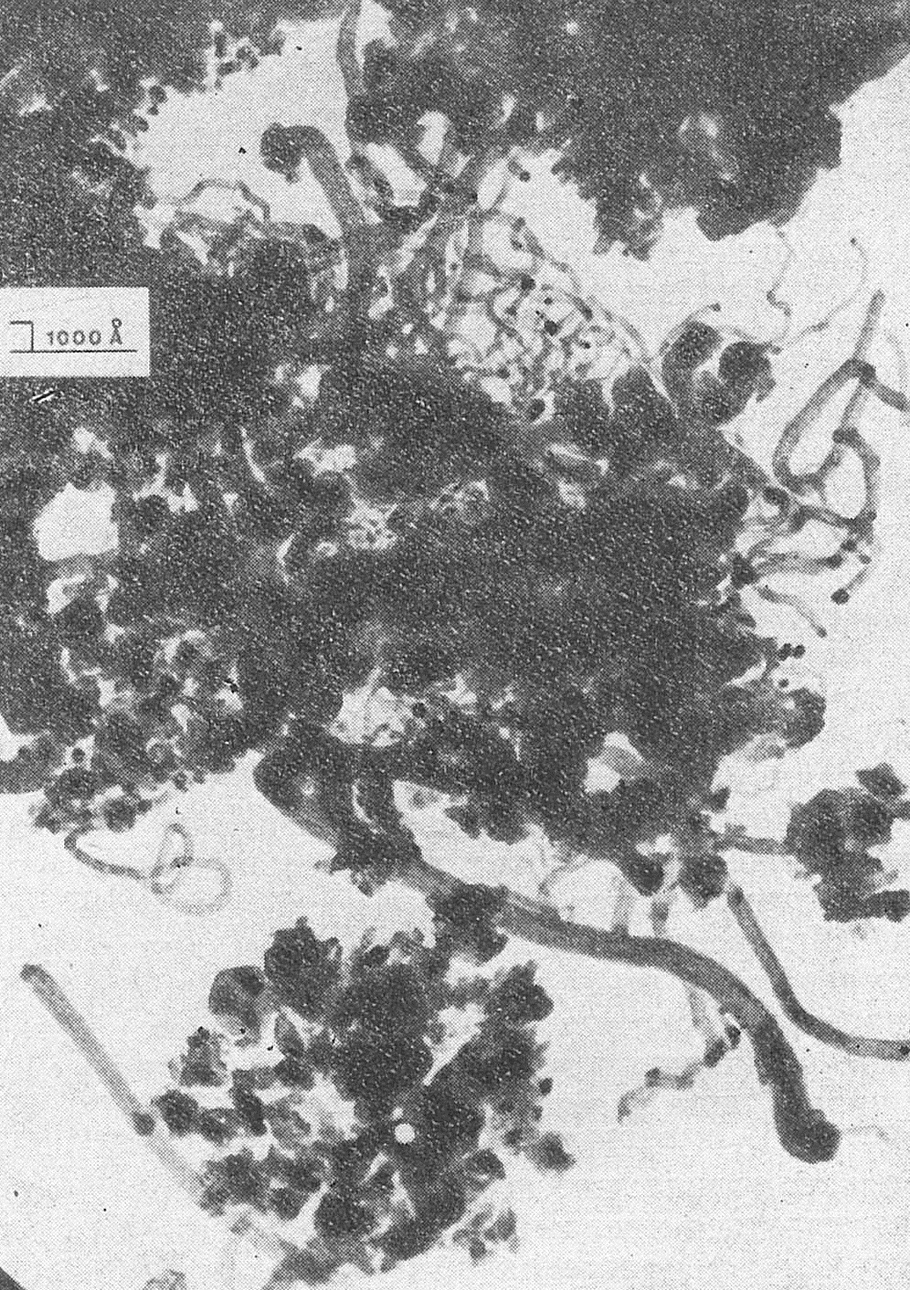
Образование кокса
Металл может диспергироваться в таком углероде и приобретать очень высокую активность (наблюдаемая активность может быть выше в 200 раз, чем активность исходного катализатора).
При попеременном образовании-расходовании углерода в пористом пространстве нанесенного металлического катализатор Ме может диспергироваться и покинуть катализатор, что приводит к его дезактивации.
Например, на никелевом катализаторе конверсии метана возможно образование 3 типов углеродистых отложений:
- при температурах ниже 500 °С: агрегированные пленки углерода, образующиеся при медленной полимеризации структур CH_{x};
- при температуре выше 450 °С: в виде углеродных нитей;
- при температуре выше 600 °С: зародыши кокса в виде пиролитического углерода, образовавшегося в результате крекинга углеводородов.
Рисунок - Волокна углерода, образующиеся при разложении метана (500 °С) на нанесенном никелевом катализаторе риформинга
26

Slide 27
Предотвращение коксообразования
Пути предотвращения коксообразования:
1. Введение в состав катализатора специальных добавок (Ce, Li, K).
Например, в катализаторы паровой конверсии метана добавляют щелочные Ме, которые нейтрализуют кислотные центры, ускоряющие реакции крекинга УВ, и адсорбируют воду, ускоряя тем самым ее взаимодействие с углеродом.
2. Термодинамическое предотвращение (смещение ТМД-равновесия реакций конденсации):
- проведение процесса в области температур, при которых образование углерода является равновесным процессом;
- проведение процесса в избытке водорода или водяного пара;
НО: возможно образование разных форм углерода: β-графит, углерод Дента, углерод из газовой фазы – у всех разная термодинамика образования;
Рисунок - Волокна углерода, образующиеся при разложении метана (500 °С) на нанесенном никелевом катализаторе риформинга
27

Slide 28
Исследование кокса на поверхности катализатора

Slide 29
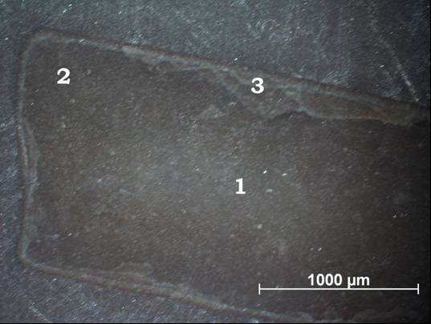
Электронно-микроскопические исследования
Фотография 1 — Зерно катализатора с указанными областями (1 — центральная область зерна, 2 — область зерна вокруг центральной, 3 — периферическая область)
29

Slide 30
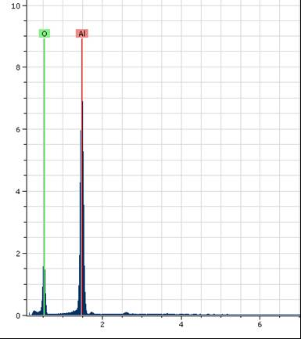
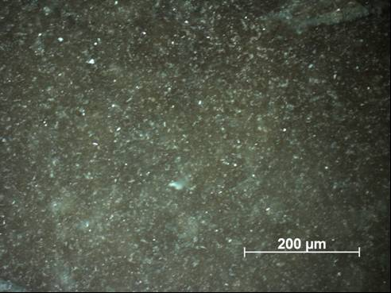
Электронно-микроскопические исследования
Фотография 2 —
Центральная область зерна
Рисунок 1 — Идентификационный спектр элементов центральной области зерна
30

Slide 31
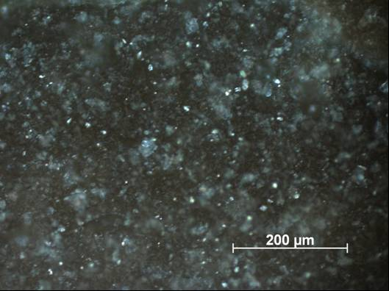
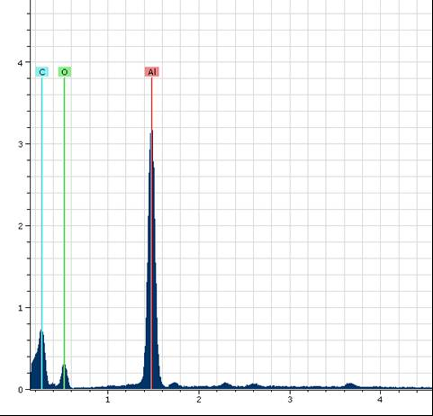
Электронно-микроскопические исследования
Фотография 3 —
Область зерна вокруг центральной
Рисунок 2 — Идентификационный спектр элементов области зерна вокруг центральной
31

Slide 32
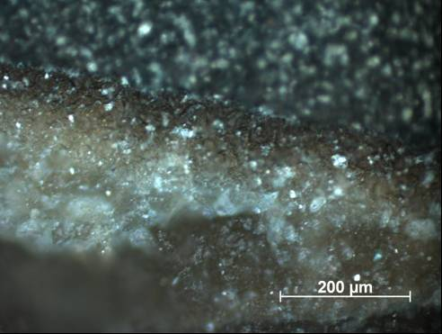
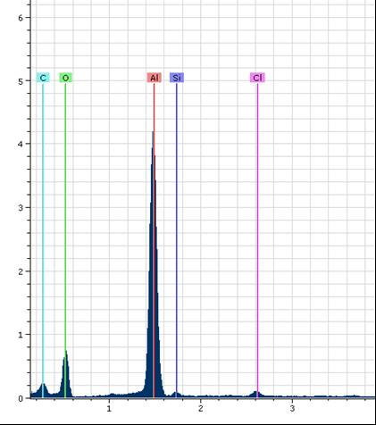
Электронно-микроскопические исследования
Фотография 4 —
Периферическая область зерна
Рисунок 3 — Идентификационный спектр элементов периферической области зерна
32

Slide 33
Электронно-микроскопические исследования
Таблица 1 — Содержание элементов на пробном участке области зерна вокруг центральной
Таблица 2 — Содержание элементов на пробном участке периферической области зерна
Элемент | Массовое содержание, %
Углерод | 18,96
Алюминий | 29,67
Кремний | 0,71
Сера | 0,44
Хлор | 0,42
Кислород | 49,78
Сумма: | 100
Элемент | Массовое содержание, %
Углерод | 8,97
Алюминий | 39,21
Кремний | 0,95
Хлор | 0,99
Кислород | 49,86
Сумма: | 100
33

Slide 34
Механическая прочность катализаторов

Slide 35
Регенерация катализаторов

Slide 36
Математическое описание процессов дезактивации катализатора

